Slide 1
工作汇报
汇报日期：2025年10月23日 汇报人：徐伟

Slide 2
目录
临边观测&天底观测参数优化

Slide 3
临边观测&天底观测

Slide 4
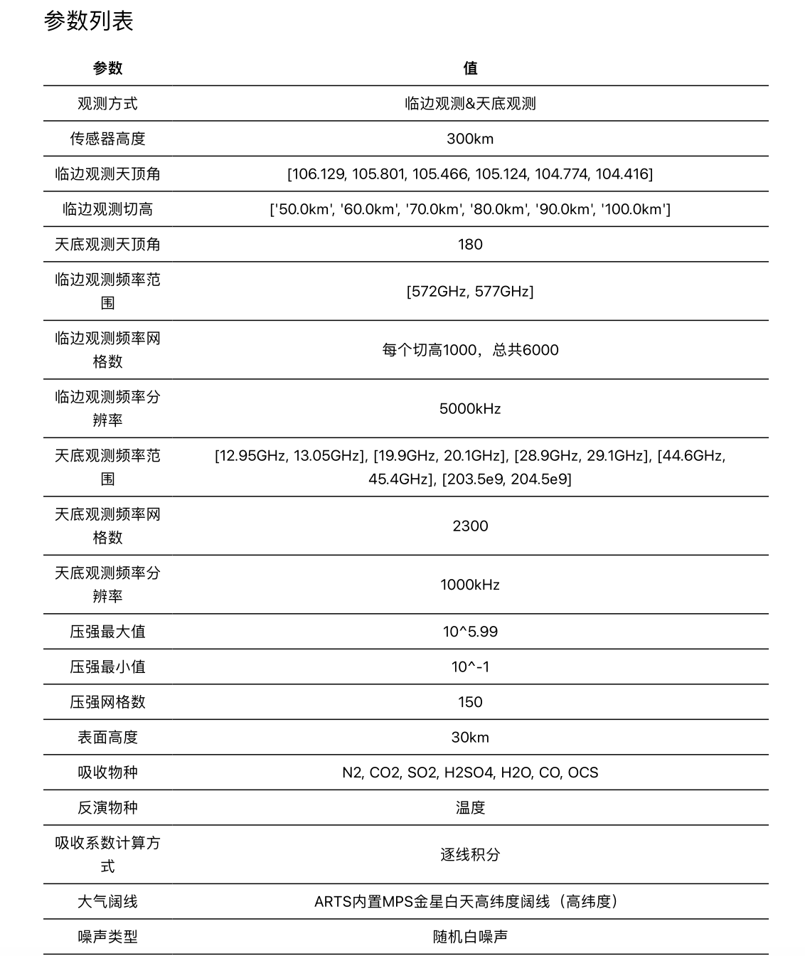
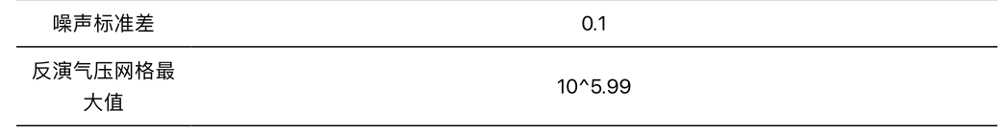
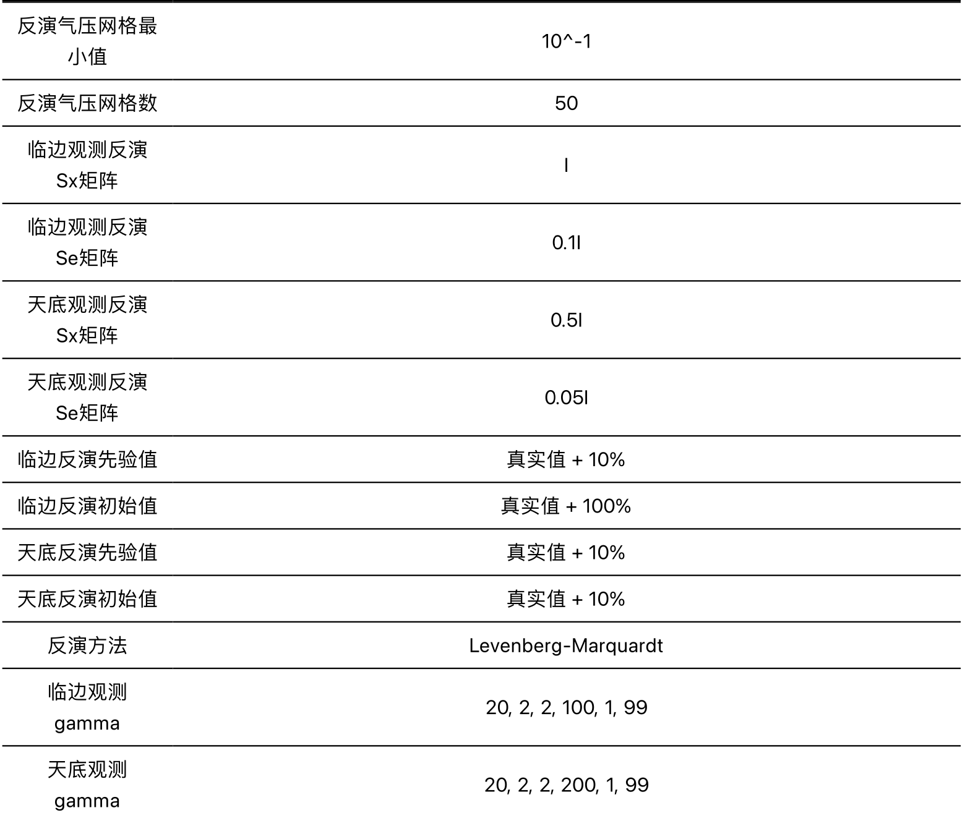
临边观测&天底观测

Slide 5
临边观测&天底观测

Slide 6
临边观测&天底观测

Slide 7
临边观测&天底观测

Slide 8
临边观测&天底观测

Slide 9
临边观测&天底观测

Slide 10
临边观测&天底观测

Slide 11
临边观测&天底观测

Slide 12
临边观测&天底观测

Slide 13
临边观测&天底观测

Slide 14
临边观测&天底观测

